Slide 1
ソースコードの類似性に基づいた テストコード自動推薦ツールSuiteRec
1811098 倉地 亮介

Slide 2
研究内容
テストスイート自動推薦手法
類似コード検出技術を用いてOSSプロジェクト内の テストコードを特定するアルゴリズム
SuiteRec
開発者が入力したコードに関連するテストスイートを表示する
webアプリケーションとして実装された Interface
評価実験
SuiteRecが開発者のテストコード作成をどれだけ支援できるか 定量的・定性的に評価
Notes:
具体的にやった研究内容をまとめると
まずはじめに，テストスイート自動推薦手法の提案ということで，~~を提案しました
次に，SuiteRecという開発者が入力したコード片に対応するテストスイートを表示するwebアプリとして開発されたInterfaceを開発しました
最後に，評価実験ということで，提案手法が~~

Slide 3
ソフトウェアテスト
ソフトウェア開発におけるソフトウェアの品質を確かめる工程
ソフトウェア開発プロセス
要件定義
設計
実装
テスト
単体テスト
結合テスト
システムテスト
開発全体の30~50%の費用を占めると言われている[1]
[1] M. Ellims and J. Bridges and D. C. Ince. The Economics of Unit Testing. Empirical Software Engineering, 11(1):5-31, 2006.

Slide 4

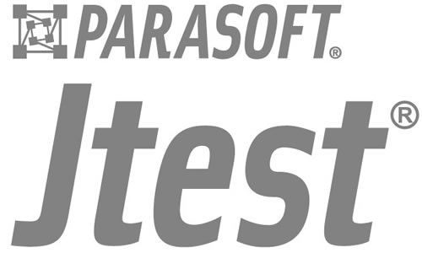
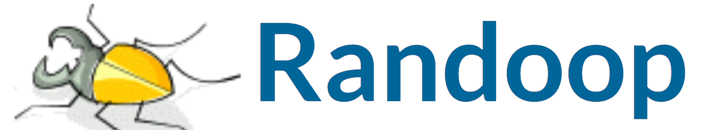
テストコード自動生成ツール
テスト工程を支援するために、これまでに様々な自動生成ツールが提案されてきた
TestFul
Seeker
eToc
Pex
自動生成ツールを利用することで、開発者の実装コストを削減し短期間でテストコードを作成できる

Slide 5
自動生成ツールにおける課題
自動生成されたテストコードは、保守作業を困難にする[2]
対象コードの作成経緯や意図に基づいて生成されていない ので開発者は理解しにくい
開発者は自動生成されたコードを信用していない
テスト失敗の原因がテストコードの問題なのか，テスト対象のコードによるものなのか判断が難しい
[2] S. Shamshiri, J. M. Rojas, J. P. Galeotti, N. Walkinshaw, and G. Fraser. Howdo automatically generated unit tests in uence software maintenance? InProceedings of the International Conference on Software Testing, Veri cationand Validation (ICST), pages 250-261, 2018.
Notes:
ただ，自動生成技術によってすべてが解決できるかと言えばそうではなくて，自動生成されたテストコードは，保守作業を困難にするといった課題があります
この主な原因として，~~ということや~~と言ったことが挙げられます
このような原因から，テストが失敗したとき開発者は自動生成されたテストコードに問題があるのか，テスト対象のコードによるものなのか判断が難しくなります．
で、これらが何を意味しているのかというと自動生成によって節約できたコストは後のメンテナンス活動で返済されてしまう可能性があるということです．
なので，はじめから理解しやすく良質なテストコードを作成する必要があります．

Slide 6

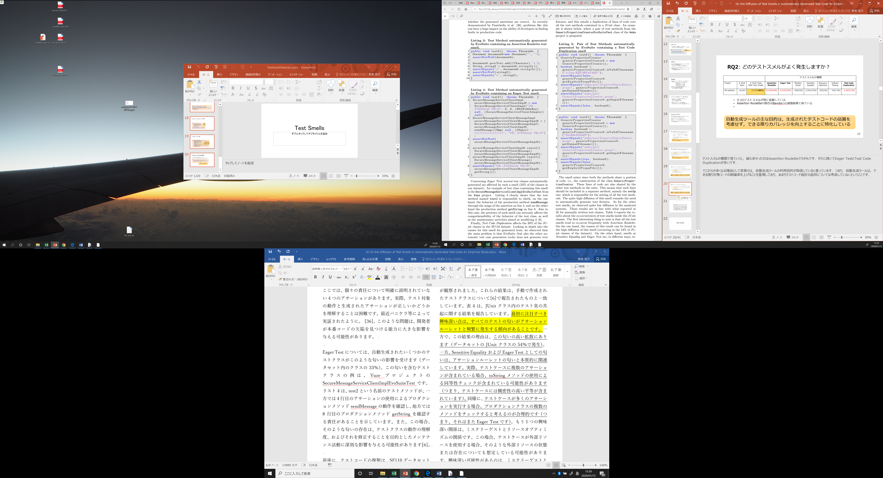
テストスメル
テストコードの良くない実装を表す指標
Beckら[3]は、テストコードも適切に設計することの重要性を提唱した
Deursen[4]は、11種類のテストスメルを提唱した(現在21種類)
Defalt Test
メソッド名が初期状態
Exception Handling
意図が分からない例外処理
Assertion Roulette
複数のassert文が存在する
[3] K. L. Beck. Test Driven Development: By Example. Addison-Wesley, 2002.
[4] A. Deursen, L. M. F. Moonen, A. Bergh, and G. Kok. Refactoring test code. Technical report, 2001.

Slide 7
研究目的とアイディア
目的: 既存の高品質のテストを推薦することで開発者を支援
命名規則に従った可読性の高いテストコードを利用できる
人によって作成された信頼性の高いテストコードを利用できる
アイディア: 類似コード間でテストコードを再利用
テストコードなし
テストコードあり
A
B
テスト対象コード
類似コードペア
T(A)
T(B)
テストコード
改変して再利用
Notes:
そこで，この課題の解決するために，本研究では，既存の高品質のテストコードを推薦し再利用することで開発者を支援することを目的としています
既存テストの再利用は，コーディング規約や~~ことや~~を使用することができます
推薦手法のベースとなるアイディアは，類似コード間でのテスト再利用です
この手法は，テストコードがない入力コード片Aに対して類似したコード片を検出し，その類似コードに対応するテストコードを改変して，コード片Aに再利用するといった手法になります．
次に提案手法の概要です

Slide 8
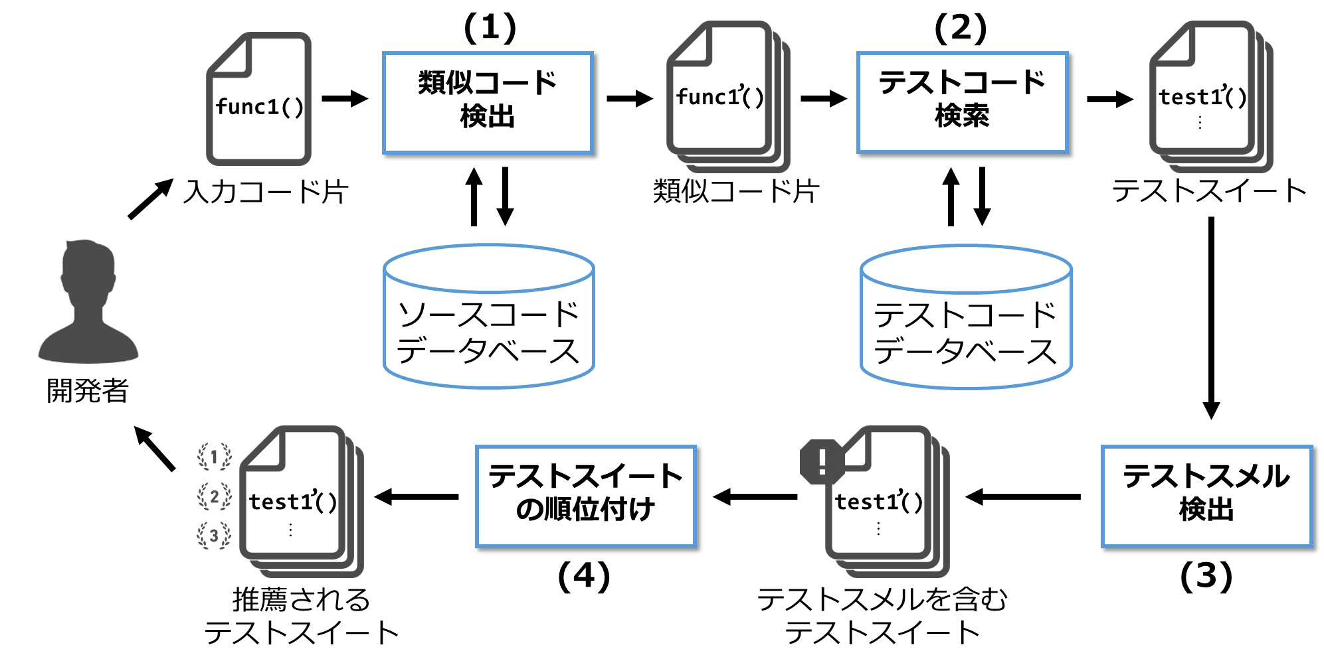
提案ツールの概要
Notes:
こちらが提案手法の概要になります
提案手法は大きく4つのstepで構成されています
まずstep1は開発者が入力した関数単位のコード片に対して，OSSプロジェクトが格納されているソースコードリポジトリ内から類似コードを検出します
次にstep2では，検出された類似コードに対応するテストコードをTest Code Database内から検索します
で，step3では検索されたテストコードに含まれているテストスメルを検出します
最後にstep4では，step1の類似度とstep3で検出されたテストスメル数を基に推薦されるテストスイートをランキングして開発者に提示します

Slide 9
Step1: 類似コード片の検出
類似コード検出ツール: NiCad[5]
ソースコードのレイアウトを変換させ，行単位でソースコードを比較することで類似コード片を検出
public int countPrice(int item[]){
int totalprice = 0;
for(int i=0; i < item.length; i++){
totalprice += item[i];
}
return totalprice;
}
public int calcPrice(int ...cost){
int totalcost= 0;
int num = cost.length;
for(int i=0; i < num; i++){
totalcost += cost[i];
}
return totalcost;
}
入力コード片
類似コード片

Slide 10
Step2: テストコードの検索
類似コード片に対応するテストコードを検索
命名規則によるクラス単位での対応付け
テストコード内のメソッド呼び出しを確認
メソッド名の比較による対応付け
<CalcPriceクラス>
<CalcPriceTestクラス>
public int calcPrice(int ...cost){
int totalcost= 0;
for(int i=0; i < cost.length; i++){
totalcost += cost[i];
}
return totalcost;
}
@Test
public void testCalcPrice() throws Throwable{
CalcPrice sut = new CalcPrice();
int[] item1 = new int[0];
int[] item2 = new int[100];
assertEquals(0, sut.calcPrice(item1));
assertEquals(100, sut.calcPrice(item2));
}
類似コード片(テスト対象)
テストコード

Slide 11
Step3: テストスメルの検出
テストスメル検出ツール: tsDetect[]
21種類のテストスメルを検出可能
各テストスメルの検出精度: 85%~100%、再現率: 90%~100%
@Test
public void testCalcPrice() throws Throwable{
CalcPrice sut = new CalcPrice();
int[] item1 = new int[0];
int[] item2 = new int[100];
assertEquals(0, sut.calcPrice(item1));
assertEquals(100, sut.calcPrice(item2));
}
 | テストスメル
1 | Assertion Roullete
2 | Exception Handling
3 | Eager Test

Slide 12
Step4: 推薦されるテストスイートの順位付け
テストスイートは以下の2つの要素を基に順位付けられる
類似度
テストスメル
入力コード片と類似コード片間の類似度(Stpe1)
テストスイート内に含まれるテストスメルの数(Stpe3)
類似度を優先として並び替え、類似度が同じ場合テストスメルの数で順位づける

Slide 13
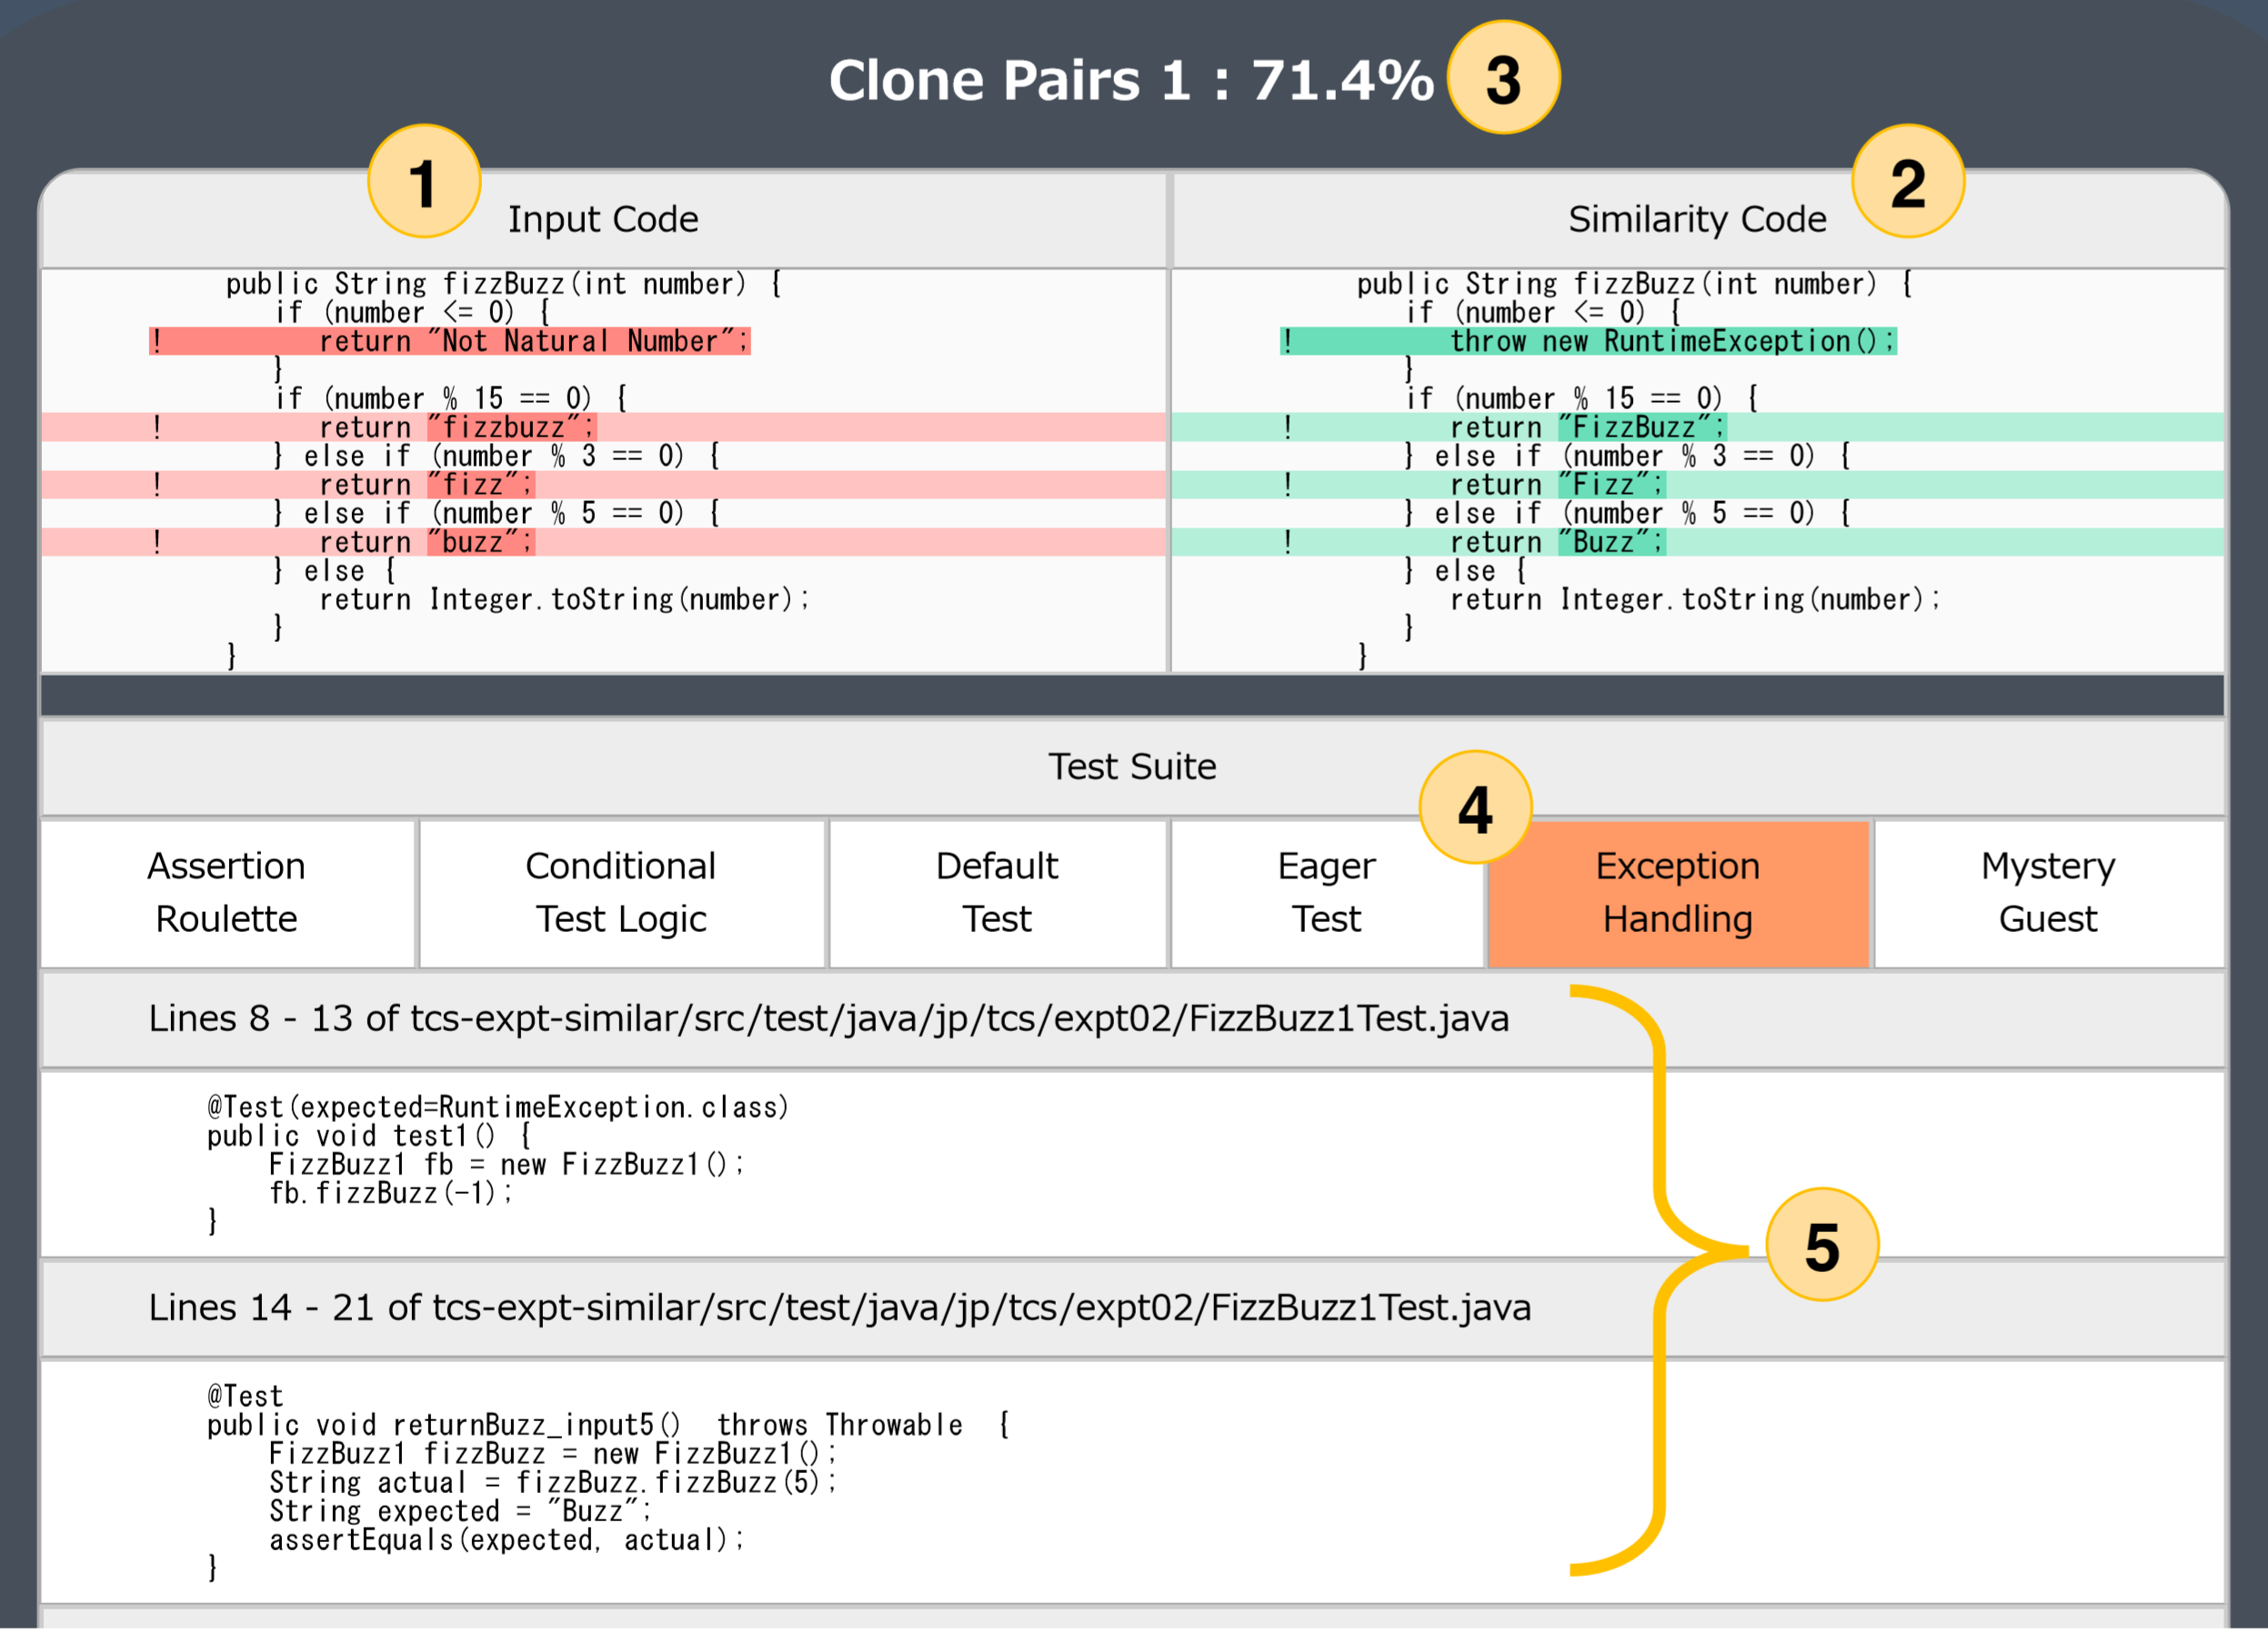
推薦されるテストスイート
入力コード
類似コード
類似度(UPI)
テストスメル
テストスイート

Slide 14
評価実験
被験者による実験を行い、提案ツールを定量的・定性的に評価
実験概要
情報科学を専攻する修士課程の学生10人に3つのタスクのテストコードを作成してもらう
SuiteRecを使用した場合とそうでない場合で被験者が作成したテストコード比較する
実験後にテスト作成タスクに関するアンケートに回答してもらった
 | Task1 | Task2 | Task3
概要 | 典型的なFizzBuzzの関数 | 第1引数に応じて計算方法を変更し，計算結果を返す | 2つの入力値に基づいて試験の合否を判定する
分岐数 | 8 | 16 | 24

Slide 15
リサーチクエスチョン(RQ)
RQ1. SuiteRecは、高いカバレッジを持つのテストコードの作成 を支援できるか？
RQ2. SuiteRecは、テストコード作成時間を削減できるか？
RQ3. SuiteRecは、テストスメルの数が少ないテストコードの 作成を支援できるか？
RQ4. SuiteRecの利用は、開発者のテストコード作成タスクの 認識にどう影響するか？
Notes:
提案ツールの評価ですね．提案ツールを定量的及び定性的に評価するために，被験者による実験を行いました．被験者は，3つのプロダクションコードのテストコードを作成してもらいます．そして提案ツールを使用して作成した場合とそうでない場合のテストコードを比較することで評価を行います．
実験を通してコードカバレッジ，実験タスクを終了するまでの時間およびテストコードの品質に関するデータを収集することで，この4つのRQに答えることを目指します．

Slide 16
RQ1. SuiteRecは、高いカバレッジを持つ テストコードの作成を支援できるか？
手作業
SuiteRec
条件分岐が多いプログラムのテストコードを作成する際カバレッジ(C1)を向上するのに役立つ可能性がある

Slide 17
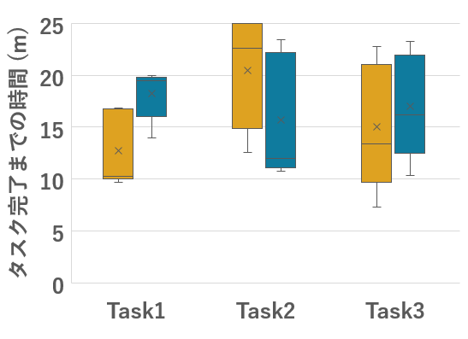
RQ2. SuiteRecは、テストコード作成を削減できるか？
Task1とTask3は、SuiteRecを使用した場合、タスク終了までの時間が長い
一方で、Task2はSuiteRecを使用しない場合の方がタスク終了までの時間が長い
多くの開発者は無駄なテストを作成するのに多くの時間を費やした可能性がある
手作業
SuiteRec
推薦されたコードを理解し編集が必要なので開発者はテストコード作成に多くの時間を費やす可能性がある

Slide 18
RQ3. SuiteRecは、テストスメルの数が少ないテストコードの作成を支援できるか？
すべてのタスクにおいて、SuiteRecを使用した場合検出されたテストスメルの数が少ない
多く検出されたテストスメル
Assertion Roulette
Default Test
Eager Test
手作業
SuiteRec
開発者は、推薦される高品質のテストスイートを参考にすることで品質の高いテストコードを作成できる

Slide 19
RQ4. SuiteRecの利用は、開発者のテストコード作成タスクの認識にどう影響するか？
被験者に実験タスク終了後にアンケートを実施した
 | 項目 | 5段階評価 強く反対・反対・どちらでもない・賛成・強く賛成
1 | テストコードの記述は簡単でした(ツール不使用) | 1 | 2 | 3 | 4 | 5
2 | テストコードの記述は簡単でした(ツール使用) | 1 | 2 | 3 | 4 | 5
3 | 作成したコードの品質に自信がある(ツール不使用) | 1 | 2 | 3 | 4 | 5
4 | 作成したコードの品質に自信がある(ツール使用) | 1 | 2 | 3 | 4 | 5
5 | 作成したコードの品質に自信がある(ツール不使用) | 1 | 2 | 3 | 4 | 5
6 | 作成したコードの品質に自信がある(ツール使用) | 1 | 2 | 3 | 4 | 5

Slide 20
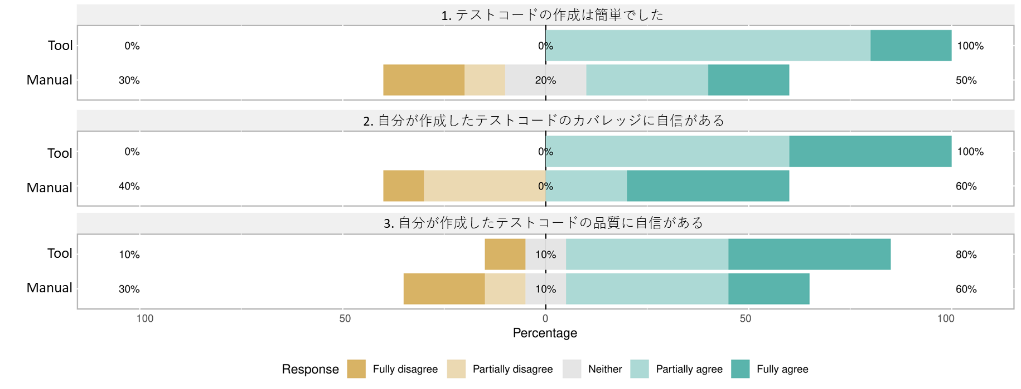
RQ4. SuiteRecの利用は、開発者のテストコード作成タスクの認識にどう影響するか？
SuiteRecを利用した場合、開発者はテスト作成タスクを容易だと認識し、作成したテストコードに自信が持てる

Slide 21
議論

Slide 22
まとめ・今後の課題
まとめ
類似コード検出技術を用いて、既存の高品質のテストコードを推薦するツールを提案
提案ツールを定量的・定性的に評価
今後の課題
より実用的な利用に備えてツールを改善
被験者数を増やした更なる評価実験の実施
複数の類似コード検出ツールに対応するようにツールを拡張する

Slide 23
今後の計画
提案ツールの推薦ランキングに関する評価を行う(年内に)
修論書き始める(年明けから)
プレゼン資料作成(1月中旬)
被験者の数を増やすかも(阪大・KITとか)
IWSC通れば2月に発表
SuiteRecの改善・拡張
クリップボード(コピー＆ペーストがしやすいように)
自動編集機能
複数の類似コード検出ツールに対応して，検出できる類似コードの幅を広げる

Slide 24
まとめ・今後の課題

Slide 26
Step3: テストスメルの検出
テストスメル検出ツール: tsDetect[]
21種類のテストスメルを検出可能
各テストスメルの検出精度: 85%~100%、再現率: 90%~100%
@Test
public void testCalcPrice() throws Throwable{
CalcPrice sut = new CalcPrice();
int[] item1 = new int[0];
int[] item2 = new int[100];
assertEquals(0, sut.calcPrice(item1));
assertEquals(100, sut.calcPrice(item2));
}
 | テストスメル
1 | Assertion Roullete
2 | Exception Handling
3 | Eager Test

Slide 27
Step1: 類似コード片の検出
類似コード検出ツール: NiCad[5]
ソースコードのレイアウトを変換させ，行単位でソースコードを比較することで類似コード片を検出
public int countPrice(int item[]){
int totalprice = 0;
if (item.length == 0){
return -1;
}
for(int i=0; i < item.length; i++){
totalprice += item[i];
}
return totalprice;
}
public int calcPrice(int ...cost){
int totalcost= 0;
int num = cost.length;
if (num == 0){
return -1;
}
for(int i=0; i < num; i++){
totalcost += cost[i];
}
return totalcost;
}
入力コード片
類似コード片

Slide 28
Step2: テストコードの検索
類似コード片に対応するテストコードを検索
命名規則によるクラス単位での対応付け
テストコード内のメソッド呼び出しを確認
メソッド名の比較による対応付け
public int calcPrice(int ...cost){
int totalcost= 0;
if (num == 0){
return -1;
}
for(int i=0; i < cost.length; i++){
totalcost += cost[i];
}
return totalcost;
}
@Test
public void testCalcPrice() throws Throwable{
CalcPrice sut = new CalcPrice();
int[] item1 = new int[0];
int[] item2 = new int[100];
int actual1 = sut.calcPrice(item1);
assertEquals(0, actual1);
int actual2 = sut.calcPrice(item2);
assertEquals(100, actual2);
}
類似コード片(テスト対象)
テストコード

Slide 29
Step2: テストコードの検索
類似コード片に対応するテストコードを検索
命名規則によるクラス単位での対応付け
テストコード内のメソッド呼び出しを確認
メソッド名の比較による対応付け
public int calcPrice(int ...cost){
int totalcost= 0;
if (num == 0){
return -1;
}
for(int i=0; i < cost.length; i++){
totalcost += cost[i];
}
return totalcost;
}
@Test
public void testCalcPrice() throws Throwable{
CalcPrice sut = new CalcPrice();
int[] item1 = new int[0];
int[] item2 = new int[100];
assertEquals(0, sut.calcPrice(item1));
assertEquals(100, sut.calcPrice(item2));
}
類似コード片(テスト対象)
テストコード

Slide 30
Step3: テストスメルの検出
テストスメル検出ツール: tsDetect[]
21種類のテストスメルを検出可能
各テストスメルの検出精度: 85%~100%、再現率: 90%~100%
@Test
public void testCalcPrice() throws Throwable{
CalcPrice sut = new CalcPrice();
int[] item1 = new int[0];
int[] item2 = new int[100];
assertEquals(0, sut.calcPrice(item1));
assertEquals(100, sut.calcPrice(item2));
}
 | テストスメル
1 | Assertion Roullete
2 | Exception Handling

Slide 31
Step4: 推薦されるテストスイートの順位付け
テストスイートは以下の2つの要素を基に順位付けられる
類似度
テストスメル
入力コード片と類似コード片間の類似度(Stpe1)
テストスイート内に含まれるテストスメルの数(Stpe3)
類似度を優先として並び替え、類似度が同じ場合テストスメルの数で順位づける

Slide 32
Step3: テストスメルの検出
テストスメル検出ツール: tsDetect[]
21種類のテストスメルを検出可能
各テストスメルの検出精度: 85%~100%、再現率: 90%~100%
@Test
public void testCalcPrice() throws Throwable{
CalcPrice sut = new CalcPrice();
int[] item1 = new int[0];
int[] item2 = new int[100];
int actual1 = sut.calcPrice(item1);
assertEquals(0, actual1);
int actual2 = sut.calcPrice(item2);
assertEquals(100, actual2);
}
 | テストスメル
1 | Assertion Roullete
2 | Exception Handling

Slide 33
Step1: 類似コード片の検出
類似コード検出ツール: NiCad[5]
ソースコードのレイアウトを変換させ，行単位でソースコードを比較することで類似コード片を検出
public int countPrice(int item[]){
int totalprice = 0;
if (item.length == 0){
return -1;
}
for(int i=0; i < item.length; i++){
totalprice += item[i];
}
return totalprice;
}
public int calcPrice(int ...cost){
int totalcost= 0;
if (cost.length == 0){
return -1;
}
for(int i=0; i < cost.length; i++){
totalcost += cost[i];
}
return totalcost;
}
入力コード片
類似コード片

Slide 34
Step2: テストコードの検索
類似コード片に対応するテストコードを検索
命名規則によるクラス単位での対応付け
テストコード内のメソッド呼び出しを確認
メソッド名の比較による対応付け
public class Calculator {
public int multiply(int x, int y) {
return x * y;
}
}
@Test
public void testMultipyOfTwoNumbers() {
Calculator calc = new Calculator();
int expected = 200;
int actual = calc.multiply(10,20);
assertEquals(expected,actual);
}
類似コード片(テスト対象)
テストコード

Slide 35
Step4: 推薦されるテストスイートの順位付け
テストスイートは以下の2つの要素を基に順位付けられる
入力コード片と類似コード片間の類似度(Stpe1)
テストスイート内に含まれるテストスメルの数(Stpe3)
NiCad
類似度を優先として並び替え、類似度が同じ場合テストスメルの数で順位づける

Slide 36
Step1: 類似コード片の検出
入力コード片に対する類似コード片を検出
類似コード検出ツール: NiCad[5]

Slide 37
Step2: テストコードの検索
類似コード片に対応するテストコードを検索
命名規則によるクラス単位での対応付け
テストコード内のメソッド呼び出しを確認
メソッド名の比較による対応付け
public class Calculator {
public int multiply(int x, int y) {
return x * y;
}
}
@Test
public void testMultipyOfTwoNumbers() {
Calculator calc = new Calculator();
int expected = 200;
int actual = calc.multiply(10,20);
assertEquals(expected,actual);
}
類似コード片(テスト対象)
テストコード

Slide 38
Step3: テストスメルの検出
Step2で検索されたテストコード内に含まれるテストスメルを検出
テストスメル検出ツールtsDetect[]
21種類のテストスメルを検出可能
各テストスメルの検出精度: 85%~100%、再現率: 90%~100%

Slide 39
Step4: 推薦されるテストスイートの順位付け
テストスイートは以下の2つの要素を基に順位付けられる
入力コード片と類似コード片間の類似度(Stpe1)
テストスイート内に含まれるテストスメルの数(Stpe3)
類似度を優先として並び替え、類似度が同じ場合テストスメルの数で順位づける
Notes:
我々の以前の調査で類似コードペア間の類似度が高いほどテストを再利用できる可能性が高いことが分かっているので

Slide 40
評価実験
評価実験1: テストコード作成支援に関する実験
RQ1: SuiteRecは高いカバレッジを持つテストコードの作成を支援できるか？
RQ2: SuiteRecはテストコードの作成時間を削減できるか？
RQ3: SuiteRecはテストスメルの数が少ないテストコードの作成を支援できるか？
RQ4: SuiteRecの利用は，開発者のテストコード作成タスクの認識にどう影響するか？
評価実験2: 推薦されるテストスイートの順位付けに関する実験
RQ5: SuiteRecは，テストスメルの数が少ないテストコードの作成を支援できるか？

Slide 41
テストスメル
テストコードの良くない実装を表す指標
Beckら[3]は、プロダクションコードだけでなくテストコードも適切に設計することの重要性を提唱した
Deursen[4]は、11種類のテストスメルを提唱した(現在21種類)
メソッド名が初期状態
[3] K. L. Beck. Test Driven Development: By Example. Addison-Wesley, 2002.
[4] A. Deursen, L. M. F. Moonen, A. Bergh, and G. Kok. Refactoring test code. Technical report, 2001.

Slide 42
テストスメル
テストコードの良くない実装を表す指標[3,4]
Exception Handling
意図が分からない例外処理
Defalt Test
メソッド名が初期状態
Assertion Roulette
複数のassert文が存在する
[3] K. L. Beck. Test Driven Development: By Example. Addison-Wesley, 2002.
[4] A. Deursen, L. M. F. Moonen, A. Bergh, and G. Kok. Refactoring test code. Technical report, 2001.

Slide 43
ソフトウェアテスト
ソフトウェア開発におけるソフトウェアの品質を確かめる工程
ソフトウェアの不具合を発見し、修正することで品質を確保
ソフトウェア開発プロセス
要件定義
設計
実装
テスト
開発全体の30~50%の費用を占めると言われている[1]
[1] M. Ellims and J. Bridges and D. C. Ince. The Economics of Unit Testing. Empirical Software Engineering, 11(1):5-31, 2006.

Slide 44
ソフトウェアテスト
ソフトウェア開発におけるソフトウェアの品質を確かめる工程
テストの種類
単体テスト
テストケース(テスト項目)
テストスイート(テストケースのまとまり)
結合テスト
システムテスト
[1] M. Ellims and J. Bridges and D. C. Ince. The Economics of Unit Testing. Empirical Software Engineering, 11(1):5-31, 2006.

Slide 45
ソフトウェアテスト
要求定義
基本設計
ソフトウェアのテスト工程
ソフトウェアの品質を確かめる工程
開発全体の46%の費用を占める
詳細設計
実装・開発
単体テスト
結合テスト
システムテスト

